Slide 1
CHƯƠNG 5
KIỂM SOÁT DỰ ÁN
Chương 5: KIỂM SOÁT DỰ ÁN

Slide 2
NỘI DUNG
Giới thiệu công tác kiểm soát dự án
Kiểm soát chi phí theo phương pháp truyền thống
Kiểm soát chi phí theo phương pháp giá trị thu được
Bài tập
Chương 5: KIỂM SOÁT DỰ ÁN

Slide 3
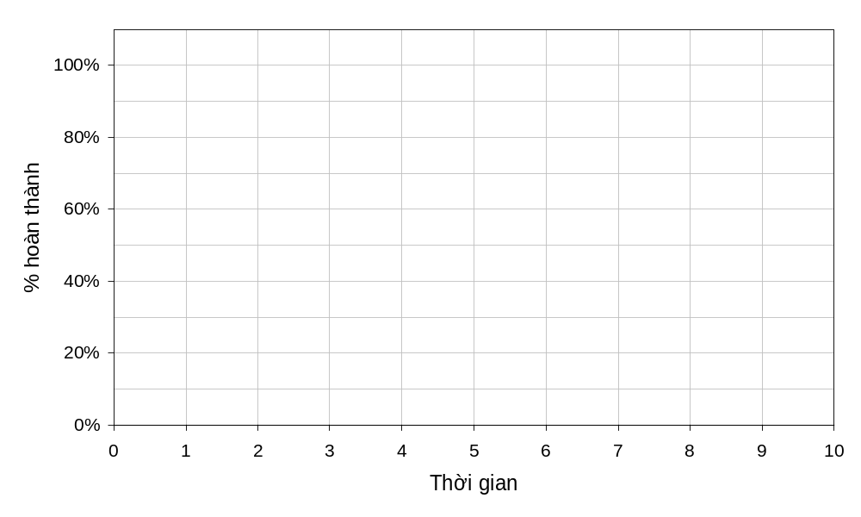
SỰ CẦN THIẾT CỦA KIỂM SOÁT DỰ ÁN
Cạm bẫy của những báo cáo quá lạc quan
Không đúng thời hạn
Công việc được hoạch định
Tiến triển được báo cáo
Tiến triển đạt được
Chương 5: KIỂM SOÁT DỰ ÁN

Slide 4
SỰ CẦN THIẾT CỦA KIỂM SOÁT DỰ ÁN
Đảm bảo dự án đạt mục tiêu đề ra
Thấy sớm những vấn đề phát sinh
Trao đổi thông tin với các bên liên quan
Khuyến khích nhân viên, tái khẳng định cam kết vào mục tiêu dự án
Rút ra bài học
Chương 5: KIỂM SOÁT DỰ ÁN

Slide 5
VÒNG ĐỜI DỰ ÁN VÀ CÁC GIAI ĐOẠN
KIỂM SOÁT, ĐÁNH GIÁ DỰ ÁN
Đánh giá
phê chuẩn
Đánh giá
nhu cầu
Đánh giá
phê chuẩn
Đánh giá cuối kỳ,
báo cáo cuối kỳ
Đánh giá
tiếp theo
Kiểm soát
XÁC
ĐỊNH
HOẠCH
ĐỊNH
THỰC
HIỆN
KẾT
THÚC
2 – 5 – 10 năm sau
Chương 5: KIỂM SOÁT DỰ ÁN
- Mục đích
- Mục tiêu
- Thiết kế DA
- WBS
- Lập KH tài chính
- Thời gian biểu DA
- Nhân sự & tổ chức
- Kỹ thuật/ hậu cần
- Giám sát/ kiểm tra
- Các hoạt động và kết quả
- ĐG tiến độ và việc thực hiện
- Giải quyết vấn đề
- Giao tiếp
- Chuyển giao/ bàn giao
- Khóa sổ
- Thanh toán
- Đánh giá tác động
- Bài học rút ra

Slide 6
MỤC ĐÍCH CỦA ĐÁNH GIÁ DỰ ÁN
Có cái nhìn toàn diện và hệ thống về hiện trạng dự án
Có đánh giá độc lập và khách quan về việc thực hiện dự án
Thêm kinh nghiệm cho các dự án tương tự
Đánh giá hiệu quả của Ban quản lý và Hệ thống giám sát dự án
Bài học trao đổi
Chương 5: KIỂM SOÁT DỰ ÁN

Slide 7
ĐÁNH GIÁ DỰ ÁN
Là quá trình nhận định dự án một cách hệ thống và khách quan về:
Việc thực hiện dự án trên tổng thể
Tính hiệu quả/ hợp lý của chiến lược và thiết kế dự án
Những ảnh hưởng/ tính bền vững của kết quả
Những bài học, kinh nghiệm cần thiết
➔ Công việc không thường xuyên
➔ Có sự tham gia của chuyên gia bên ngoài
Chương 5: KIỂM SOÁT DỰ ÁN

Slide 8
KIỂM SOÁT DỰ ÁN
Thu thập số liệu, thông tin về
việc thực hiện dự án, những
thay đổi của môi trường
So sánh số liệu thu thập và kế
hoạch, tiêu chuẩn, tác động
mong muốn
Chương 5: KIỂM SOÁT DỰ ÁN
Hiệu chỉnh

Slide 9
GIÁM SÁT DỰ ÁN
Quá trình kiểm tra thường xuyên tiến trình dự án trong suốt thời gian thực hiện/ vận hành dự án
Mục tiêu: cung cấp thông tin để ra quyết định
Chương 5: KIỂM SOÁT DỰ ÁN

Slide 10










PHẠM VI KIỂM SOÁT
Quản lý thu mua
Quản lý phạm vi
Quản lý thời gian
Quản lý môi trường
PHẠM VI KIỂM SOÁT
Quản lý chi phí
Quản lý truyền đạt thông tin
Hỗ trợ kỹ thuật
Quản lý chất lượng
Chương 5: KIỂM SOÁT DỰ ÁN
Quản lý nguồn lực
Kiểm soát thay đổi
Quản lý nhân lực
Kiểm soát các yêu cầu về chất lượng
Kiểm soát thời gian
Kiểm soát chi phí

Slide 11
PHẠM VI KIỂM SOÁT
Quản lý phạm vi:
  Tài liệu hoạch định
    Điều khoản dự án
    Cấu trúc phân việc
    Danh sách các công việc/ bảng NVL
    Bản vẽ
    Đặc tính kỹ thuật
    Danh sách các bộ phận, phụ tùng
    Hợp đồng
  Tài liệu kiểm soát
    Những truyền đạt thông tin về dự án
    Những phát biểu tác động
    Những biến đổi và hiệu chỉnh
    Những yêu cầu thay đổi
    Những nhượng bộ
    Báo cáo kết thúc
Chương 5: KIỂM SOÁT DỰ ÁN

Slide 12
PHẠM VI KIỂM SOÁT
Hỗ trợ kỹ thuật:
  Tài liệu hoạch định
    Những bản tóm tắt của khách hàng
    Những điều luật quy định
    Những đặc tính kỹ thuật
    Những tính toán thiết kế
    Những phương pháp xây dựng
  Tài liệu kiểm soát
    Kiểm soát cấu hình
    Những phát biểu tác động
    Sự ủy nhiệm
    Bản vẽ được sửa đổi
Chương 5: KIỂM SOÁT DỰ ÁN

Slide 13
PHẠM VI KIỂM SOÁT
Quản lý thời gian: phác thảo trình tự và thời gian về phạm vi công việc
  Tài liệu hoạch định
    Biểu đồ mốc thời gian
    Sơ đồ thanh ngang
    Sơ đồ mạng
  Tài liệu kiểm soát
    Báo cáo tiến triển (thực tế & kế hoạch)
    Sơ đồ thanh ngang
    Sơ đồ thanh ngang hiệu chỉnh
    Giá trị thu được
    Tài liệu về xu hướng
Chương 5: KIỂM SOÁT DỰ ÁN

Slide 14
PHẠM VI KIỂM SOÁT
Quản lý thu mua hàng hóa: xác định rõ những khoản mục phải mua, đúng đặc tính kỹ thuật, đúng tiến độ và ngân sách
  Tài liệu hoạch định
    Danh sách NVL, phụ tùng
    Hoạch định yêu cầu nguyên vật liệu
    Ngân sách thu mua
  Tài liệu kiểm soát
    Đơn mua hàng
    Báo cáo tình trạng tiến hành
    Tiến độ và ngân sách thu mua sửa đổi
Chương 5: KIỂM SOÁT DỰ ÁN

Slide 15
PHẠM VI KIỂM SOÁT
Quản lý nguồn lực: cùng với quản lý thời gian tạo ra những dự báo về nguồn lực
  Tài liệu hoạch định
    Dự báo nguồn lực
    Sự sẵn có về nguồn lực
    Biểu đồ tần suất về nguồn lực được điều hòa
  Tài liệu kiểm soát
    Bảng thời gian
    Biểu đồ tần suất hiệu chỉnh về nguồn lực
Chương 5: KIỂM SOÁT DỰ ÁN

Slide 16
PHẠM VI KIỂM SOÁT
Quản lý chi phí: phân bổ ngân sách và dòng tiền tới gói công việc
  Tài liệu hoạch định
    Cấu trúc phân bổ chi phí
    Các ngân sách cho công việc (hoạt động)
    Các ngân sách phòng ban
    Báo cáo dòng tiền tệ
  Tài liệu kiểm soát
    Các báo cáo chi tiêu (thực tế và kế hoạch)
    Chi phí được giao và chi phí tại thời điểm hoàn thành
    Ngân sách sửa đổi
    Giá trị thu được
Chương 5: KIỂM SOÁT DỰ ÁN

Slide 17
PHẠM VI KIỂM SOÁT
Kiểm soát thay đổi: khi dự án tiến triển, phạm vi công việc được sửa đổi và kiểm soát thông qua:
  Những thông tin về dự án
  Những phát biểu tác động
  Những báo cáo về sự không phù hợp
  Những yêu cầu và nhượng bộ về thay đổi
  Những sửa đổi về bản vẽ
  Những đơn hàng được sửa đổi và thay đổi
  Những điều khoản phụ thêm trong hợp đồng
  Những sửa đổi về đặc tính kỹ thuật và cấu hình
Chương 5: KIỂM SOÁT DỰ ÁN

Slide 18
PHẠM VI KIỂM SOÁT
Quản lý chất lượng:
  Tài liệu hoạch định
    Kế hoạch chất lượng dự án
    Kế hoạch kiểm soát chất lượng
    Danh sách các bộ phận và tiêu chuẩn/đặc tính kỹ thuật
  Tài liệu kiểm soát
    Các báo cáo điều tra
    Những báo cáo về sự không phù hợp
    Những nhượng bộ
    Những yêu cầu thay đổi
    Bản vẽ được sửa đổi
    Sổ tay dữ liệu và sổ tay vận hành
    Sự ủy nhiệm
Chương 5: KIỂM SOÁT DỰ ÁN

Slide 19
PHẠM VI KIỂM SOÁT
Quản lý việc truyền đạt thông tin:
  Tài liệu hoạch định
    Các kênh truyền đạt thông tin
    Danh sách tài liệu được kiểm soát
    Danh sách phân phối
    Thời gian biểu của các cuộc họp và hội thảo
  Tài liệu kiểm soát
    Sự chuyển giao
    Biên bản của các cuộc họp
Chương 5: KIỂM SOÁT DỰ ÁN

Slide 20
PHẠM VI KIỂM SOÁT
Quản lý nguồn nhân lực:
  Tài liệu hoạch định
    Cấu trúc tổ chức dự án
    Ma trận trách nhiệm
    Mô tả công việc
    Các thủ tục công việc
  Tài liệu kiểm soát
    Bảng thời gian
    Đánh giá thành quả đạt được
Chương 5: KIỂM SOÁT DỰ ÁN

Slide 21
PHẠM VI KIỂM SOÁT
Quản lý môi trường:
  Tài liệu hoạch định
    Những quy tắc và luật lệ
    Các vấn đề về môi trường
  Tài liệu kiểm soát
    Những báo cáo về môi trường
Chương 5: KIỂM SOÁT DỰ ÁN

Slide 22
KIỂM SOÁT DỰ ÁN
Kiểm soát dự án
  Bên trong: do phía thực hiện dự án (nhà thầu)
  Bên ngoài: do phía khách hàng hoặc đối tác độc lập
Kiểm soát cho ai?
  Chính ban QLDA
  Cơ quan thực hiện (chủ dự án)
  UBND và các bộ phận chức năng liên quan
  Bộ chủ quản, bộ đầu tư, và các cơ quan có liên quan trong chính phủ
  Các nhà tài trợ
  Tư vấn – Nhà thầu – Nhà cung cấp
  Các cơ quan truyền thông, tổ chức xã hội, nhân dân địa phương và các nhóm quan tâm khác
Chương 5: KIỂM SOÁT DỰ ÁN

Slide 23
QUY TRÌNH KIỂM SOÁT & ĐÁNH GIÁ DỰ ÁN
BẮT ĐẦU
Công bố kế hoạch đầu tiên
Thu thập thông tin về dự án
Công bố kế hoạch hiệu chỉnh
So sánh tiến triển và mục tiêu
Thỏa mãn?
Không
Thực hiện hành động hiệu chỉnh
Chương 5: KIỂM SOÁT DỰ ÁN
Có
Dự án được hoàn thành?
Không
Có
Kết thúc dự án
Đánh giá dự án
Kết luận
KẾT THÚC

Slide 24
THÔNG TIN CHO VIỆC KIỂM SOÁT VÀ ĐÁNH GIÁ DỰ ÁN
Khối lượng công việc đã hoàn thành, chất lượng công trình
Thời gian và nguồn lực đã sử dụng
Rủi ro làm dự án không đúng theo kế hoạch
  Trễ tiến độ
  Vượt chi phí
  Nguồn lực thay đổi
Những khó khăn có thể xảy ra
Chương 5: KIỂM SOÁT DỰ ÁN

Slide 25
SO SÁNH TIẾN TRIỂN VÀ MỤC TIÊU DỰ ÁN
Yêu cầu kỹ thuật: giữa yêu cầu kỹ thuật đưa ra với thực tế đạt được
Tiến độ dự án: giữa thời gian dự kiến và thời gian thực tế
Chi phí thực hiện: giữa chi phí, ngân sách theo dự trù với chi tiêu thực tế
Chương 5: KIỂM SOÁT DỰ ÁN

Slide 26
CÁC LÝ DO KHIẾN DỰ ÁN KHÔNG ĐÚNG THEO KẾ HOẠCH
TRỄ TIẾN ĐỘ | VƯỢT CHI PHÍ | NGUỒN LỰC THAY ĐỔI
Thời tiết xấu Thiết bị hư hỏng Thiếu vốn Khan hiếm NVL Ước tính thời gian quá ngắn Các công việc bị chểnh mảng | Vượt quá thời gian Sử dụng nhiều nhân lực hơn Sử dụng nhiều thiết bị hơn CP nhân lực cao hơn CP NVL cao hơn Các công việc bị chểnh mảng | Thiết bị hư hỏng Nhân viên bị bệnh Nhân viên nghỉ việc CP nhân lực cao hơn Ước tính nguồn lực quá thấp
Chương 5: KIỂM SOÁT DỰ ÁN

Slide 27
KHÓ KHĂN TRONG KIỂM SOÁT DỰ ÁN
Chỉ nhấn mạnh một số yếu tố, vd: chỉ nhấn mạnh vào chi phí, bỏ qua yếu tố thời gian, chất lượng
Quy trình kiểm soát gặp sự phản đối/ không đồng ý
Thông tin thường không chính xác hoặc không được báo cáo đầy đủ
Thái độ tự bảo vệ, tự biện hộ dẫn đến thành kiến/ thông tin thiên lệch
Các nhà quản lý có quan điểm khác nhau về vấn đề còn tranh cãi
Các cơ chế báo cáo thông tin và hạch toán không đúng
Chương 5: KIỂM SOÁT DỰ ÁN

Slide 28
KIỂM SOÁT DỰ ÁN
Kiểm soát chi phí dự án theo truyền thống
Kiểm soát chi phí dự án theo giá trị làm ra (kết hợp thời gian và chi phí)
Chương 5: KIỂM SOÁT DỰ ÁN

Slide 29
KIỂM SOÁT CHI PHÍ DỰ ÁN THEO
TRUYỀN THỐNG
Sử dụng các báo cáo chi phí được giám sát một cách riêng rẽ đối với một công việc/ một nhóm công việc trong WBS
Nội dung báo cáo
  Mô tả công việc
  Tiến độ theo thời gian
  Ai là người chịu trách nhiệm
  Ngân sách theo thời gian
  Nguồn lực (nhân lực, trang thiết bị, vật liệu) yêu cầu
Chương 5: KIỂM SOÁT DỰ ÁN

Slide 30
KIỂM SOÁT CHI PHÍ DỰ ÁN THEO
TRUYỀN THỐNG
Nhược điểm:
  Không cho biết bao nhiêu khối lượng công việc đã được hoàn thành
  Không cho biết chi phí trong tương lai sẽ là bao nhiêu nếu muốn hoàn thành dự án
CP theo kế hoạch của giai đoạn 2 là 12.000 USD | CP thực tế của giai đoạn 2 là 14.000 USD | Sự khác biệt trong giai đoạn 2 là 2.000 USD
CP tích lũy theo kế hoạch đến thời điểm hiện tại là 25.000 USD | CP tích lũy thực tế đến thời điểm hiện tại là 29.000 USD | Sự khác biệt tích lũy là 4.000 USD
Chương 5: KIỂM SOÁT DỰ ÁN

Slide 31
KIỂM SOÁT CHI PHÍ THEO
PP. GIÁ TRỊ LÀM RA
PP. các tiêu chí hệ thống kiểm soát tiến độ/ chi phí (Cost/Schedule Control System Criteria)
  Sự phát triển của hệ thống PERT/COST
  Tiêu chí hệ thống kiểm soát chi phí tiến độ năm 1967
  → tổng hợp cả thời gian và chi phí để đánh giá tiến triển DA
Chương 5: KIỂM SOÁT DỰ ÁN

Slide 32
CP/ giá trị hoạch định
CP/ giá trị tích lũy
Khoảng thời gian trước tiến độ
Khoản đóng góp thêm
Chương 5: KIỂM SOÁT DỰ ÁN
Giá trị làm ra
CP tích lũy thực tế
Thời gian

Slide 33
CÁC ĐẠI LƯỢNG ĐÁNH GIÁ
TIẾN TRIỂN DỰ ÁN
Đại lượng phân tích về kết quả
Đại lượng phân tích về sai lệch
Chỉ số kết quả công việc
Dự báo chi phí thực hiện tương lai
Chương 5: KIỂM SOÁT DỰ ÁN

Slide 34
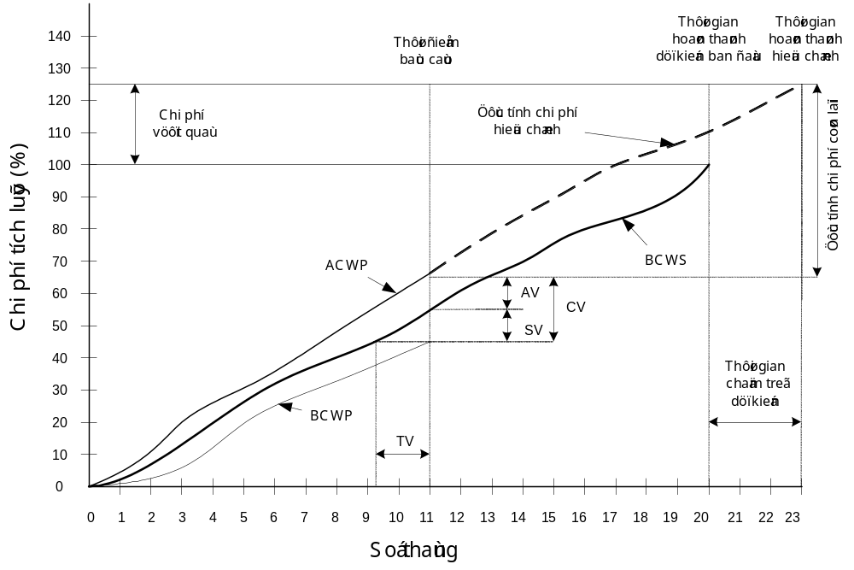
Các đại lượng phân kết quả và sai lệch theo phương pháp giá trị làm ra
Chương 5: KIỂM SOÁT DỰ ÁN

Slide 35
ĐẠI LƯỢNG PHÂN TÍCH VỀ KẾT QUẢ
BCWS: chi phí dự tính của công việc theo kế hoạch
  Số lượng nguồn lực được tính theo đơn vị tiền được hoạch định là sẽ chi để thực hiện một công việc cụ thể trong một khoảng thời gian nhất định của kế hoạch
Chương 5: KIỂM SOÁT DỰ ÁN
% công việc được hoạch định cho đến thời điểm xem xét
Ngân sách dự tính cho toàn bộ công việc
x
BCWS =

Slide 36
ĐẠI LƯỢNG PHÂN TÍCH VỀ KẾT QUẢ
ACWP: chi phí thực sự của một công việc đã được thực hiện trong một giai đoạn thời gian
  Nếu NVL mua trước?
  Nếu NVL mua trả chậm?
  Chi phí quản lý?
Chương 5: KIỂM SOÁT DỰ ÁN

Slide 37
ĐẠI LƯỢNG PHÂN TÍCH VỀ KẾT QUẢ
BCWP: chi phí dự tính của công việc đã được thực hiện
Ước tính giá trị làm ra trong thực tế:
  Sử dụng phán xét chủ quan
  Dựa trên số lượng các đơn vị sản phẩm đã làm ra
  Sử dụng các mốc tăng trưởng: các giá trị định mức của các mốc dự án
% công việc thực sự đã làm cho đến thời điểm xem xét
Ngân sách dự tính cho toàn bộ công việc
x
BCWP =
Chương 5: KIỂM SOÁT DỰ ÁN

Slide 38




CÁC ĐẠI LƯỢNG PHÂN TÍCH SAI LỆCH
Sai lệch về tiến độ – SV
Sai lệch về chi phí – CV
Sai lệch kế toán – AV
Sai lệch thời gian – TV
  SD (Status Date): ngày đánh giá dự án
  BCSP (Budgeted Cost of the Schedule Performed): thời điểm mà BCWS - BCWP
Chương 5: KIỂM SOÁT DỰ ÁN

Slide 39


CÁC CHỈ SỐ KẾT QUẢ CÔNG VIỆC
Chỉ số kết quả về tiến độ – SPI
Chỉ số kết quả về chi phí – CPI
Chương 5: KIỂM SOÁT DỰ ÁN

Slide 40
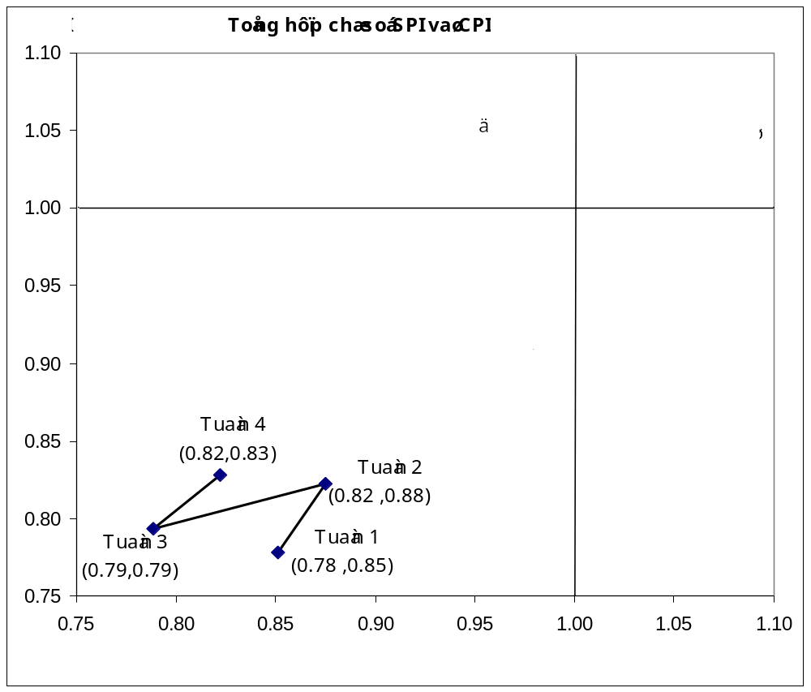
Các chỉ số kết quả công việc của dự án
Chương 5: KIỂM SOÁT DỰ ÁN

Slide 41
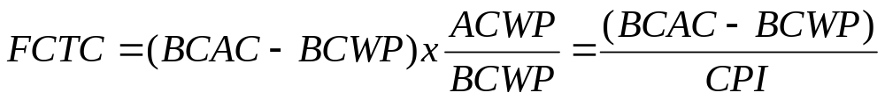

DỰ BÁO CHI PHÍ THỰC HIỆN TƯƠNG LAI
Dự báo chi phí để hoàn thành phần việc còn lại của dự án
  FCTC (Forecast Cost to Complete Project)
  BCAC (Budgeted Cost at Completion)
Chi phí dự báo cho toàn bộ dự án
  FCAC (Forecast Cost at Completion)
Chương 5: KIỂM SOÁT DỰ ÁN

